Slide 1
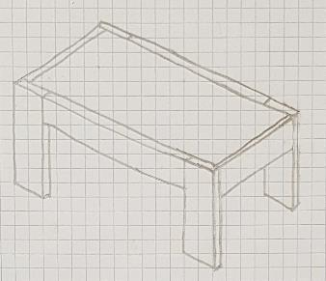
GLAVA RISBE IN KOSOVNICA
Martin Knuplež,
OŠBI

Slide 2
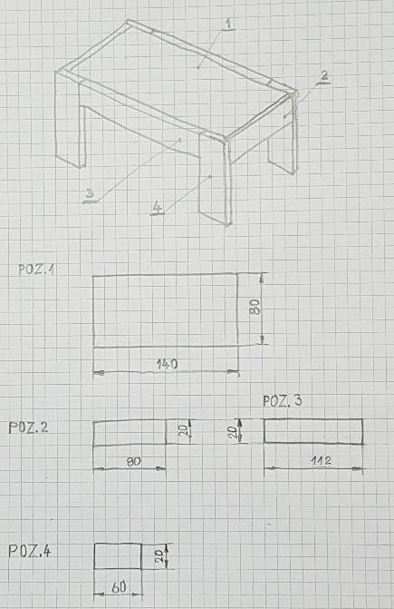
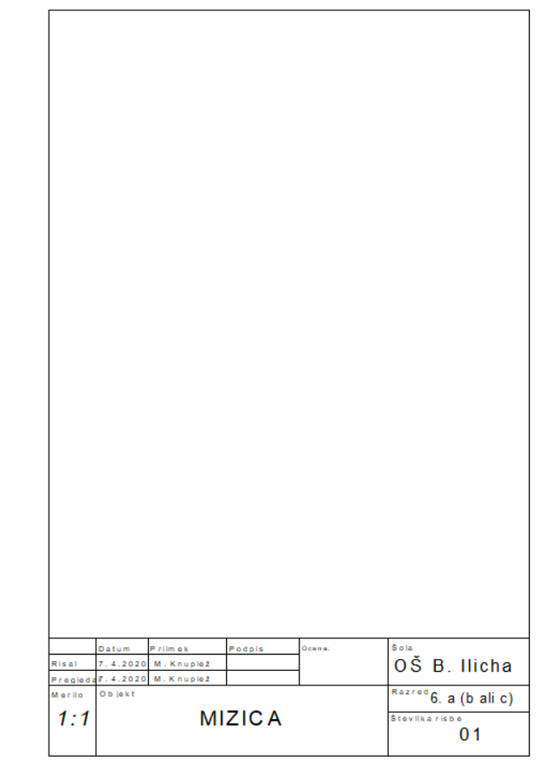
GLAVA RISBE
Na list smo narisali celotni izdelek in na njem označili s pozicijskimi številkami različne sestavne dele. To je sestavna risba.
V nadaljevanju smo narisali posamezne sestavne dele in jih kotirali. To so delavniške risbe.
Inženirji in tehniki rišejo risbe na posebne liste za tehnično risanje. List ima dva dela: zgoraj polje za risanje in spodaj posebno tabelo, ki se imenuje glavarisbe.
SESTAVNA RISBA
POLJE ZA RISANJE
DELAVNIŠKE RISBE
GLAVA RISBE

Slide 3
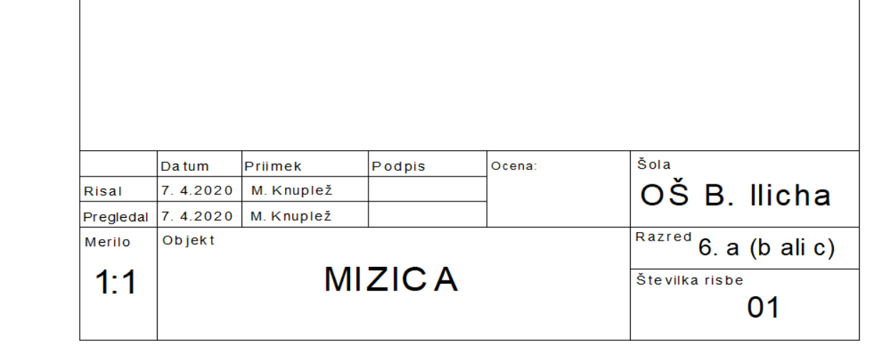
GLAVA RISBE
V glavi risbe so podatki o narisanem predmetu, o osebi, ki je predmet konstruirala – narisala in o osebi, ki je preverila skladnost narisanega predmeta s predpisi. Vsi podatki morajo biti napisani s tehnično pisavo.
V glavi risbe je obvezno navedeno tudi merilo, v katerem je risba narisana.
Zapleten predmet je lahko narisan na več risbah, zato je obvezna tudi zaporedna številka risbe.
Podatki o načrtovalcu izdelka
Podatki o osebi, ki je preverila ustreznost načrta.
IME IZDELKA (OBVEZNO SAMO VELIKE ČRKE!)
ČE JE SKICA, NARIŠI /

Slide 4
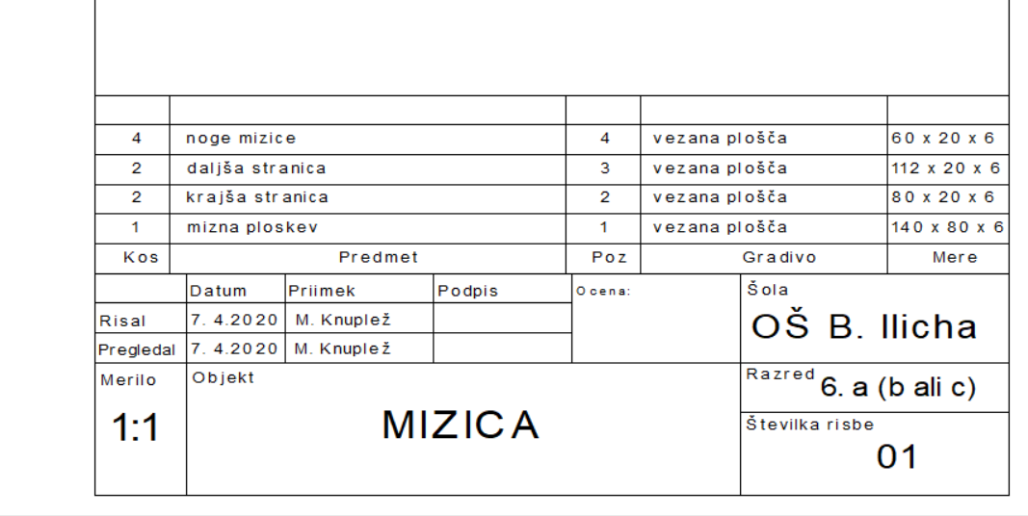
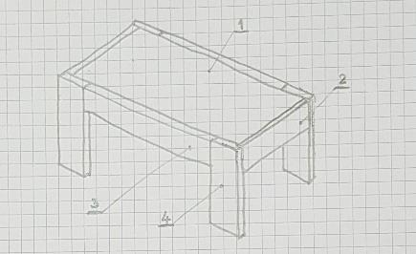
KOSOVNICA
Kosovnica je tabela, ki jo lahko narišemo nad glavo risbe, lahko pa je tudi na posebnem listu. Če je na posebnem listu, jo izpolnjujemo od zgoraj navzdol, če pa je nad glavo risbe, pa od glave navzgor, da lahko dodajmo vrstice za morebitne spremembe pri izdelku. V kosovnici so navedeni podatki o posameznem sestavnem delu izdelka.
Naloga:
Nariši kosovnico za svoj izdelek in jo izpolni (na sliki je prikazan primer).
Zapišemo, koliko je enakih kosov posamezne pozicije.
Zapišemo ime posameznega dela izdelka.
Pozicije vpisujemo od glave risbe navzgor, da jih je možno dodajati.
Zapišemo vrsto materiala, iz katerega bo del izdelan.
Zapišemo mere sestavnega dela v mm.

Slide 5
VESELO NA DELO! ☺
Če si narisal skice za tu predstavljen izdelek, lahko kosovnico prepišeš.

